Slide 1

Logistika
-
Úvod do problematiky 2. část
Cílem přednášky je seznámit se s cíli a metodami logistiky, druhy logistiky, jejím organizačním zabezpečením, řízením dodavatelského řetězce a logistickými činnostmi
.
Šárka Čemerková
Garant předmětu
Šárka Čemerková
Přednášející

Slide 2
Logistika
-
Úvod do problematiky 2. část
Znaky logistiky
Cíle logistiky
Metody logistiky
Klasifikace logistiky
Role logistiky v podniku
Organizační zabezpečení logistiky
Dodavatelský řetězec
Logistické činnosti
.
Struktura přednášky

Slide 3
Znaky současné logistiky
logisticky myslet a konat = hledat časové úspory, úspory v nákladech, usilovat o účinné propojení aktivit zásobovacích, výrobních a obchodních, uplatňovat pružnou organizační strukturu s cílem celkově snížit vázanost oběžných prostředků, zvýšit plynulost výroby a zbožím uspokojit potřeby zákazníků

Slide 4
základní znaky:
  komplexnost a systémový přístup
  pojetí dynamiky objektu, resp. jeho transformace
  přístup k časovým, prostorovým a ekonomickým rozporům a vztah k tržnímu prostředí
  vztah k řídící praxi
  1956 - koncepce celkových nákladů - základní princip logistiky

Slide 5
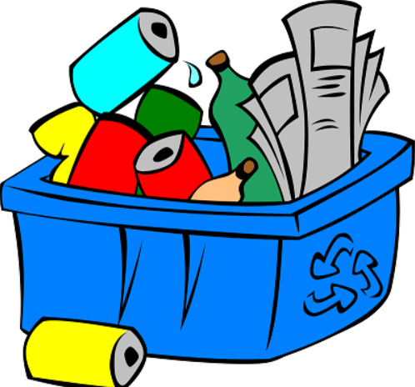
objekty hospodářské logistiky:
  veškeré druhy materiálu a zboží (výrobní materiály, pomocné a provozní materiály, subdodávky a náhradní díly, obchodní zboží, stejně jako polotovary a hotové výrobky), čímž je dána jasná hranice k ostatním opatřovaným faktorům (zařízení, pracovní síla a kapitál)

Slide 6
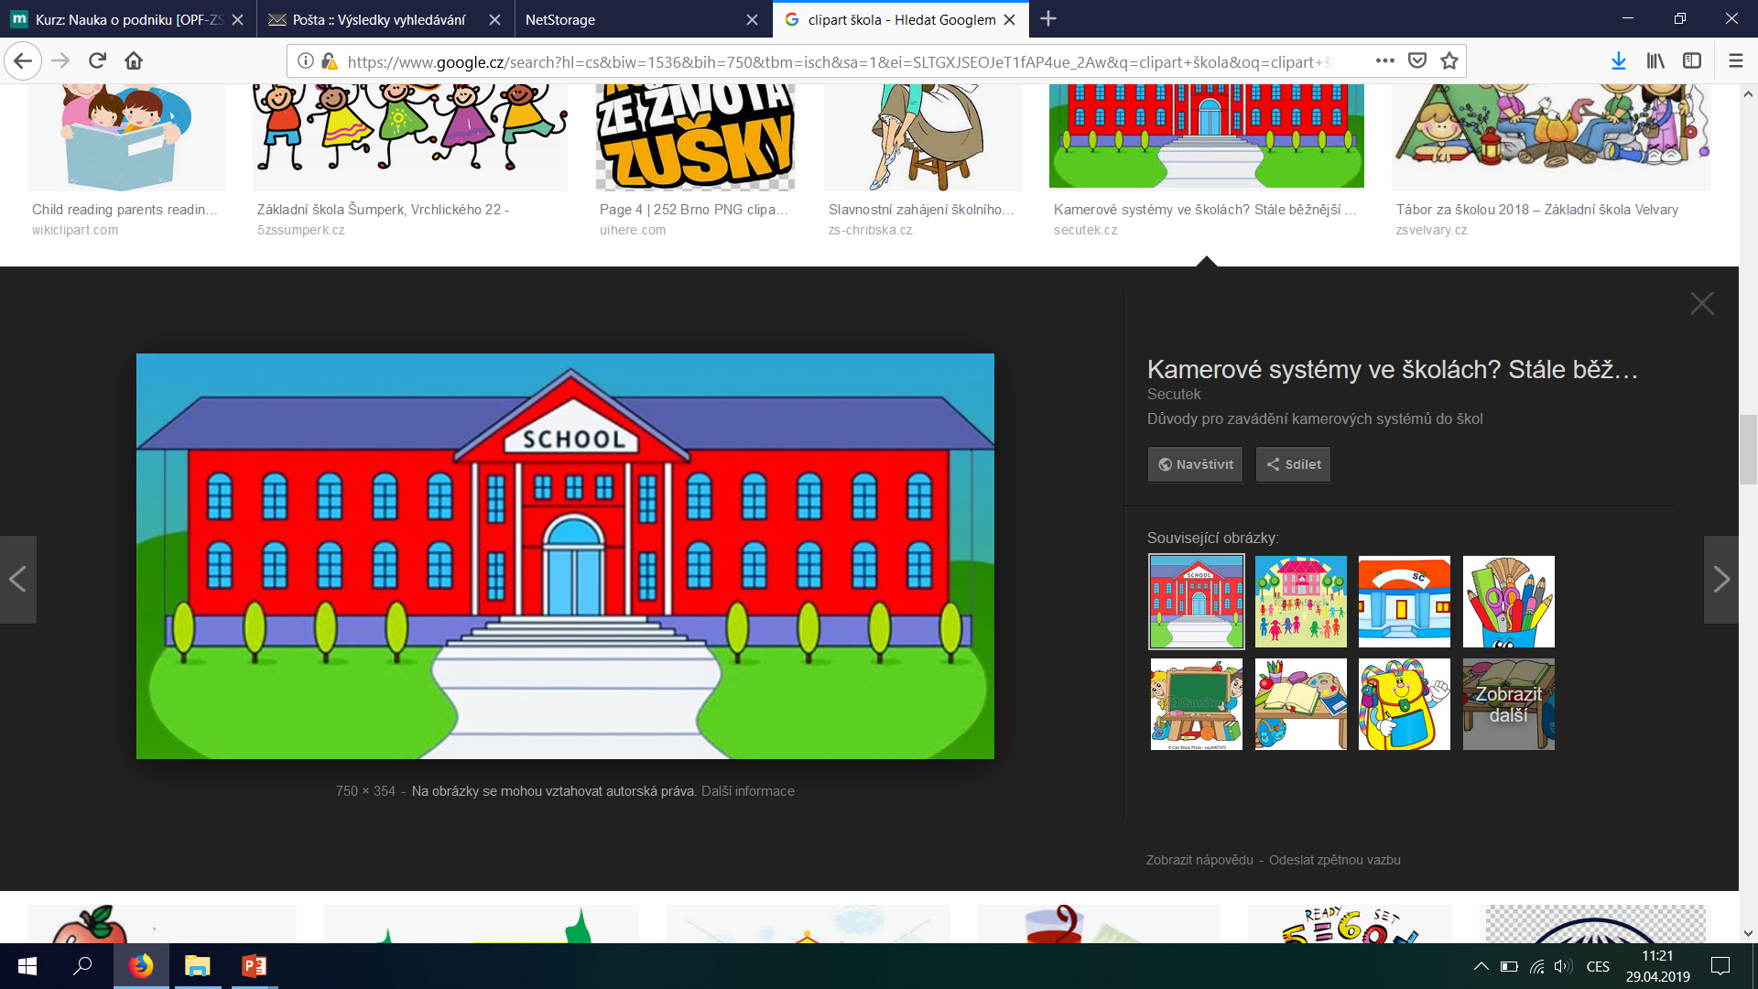
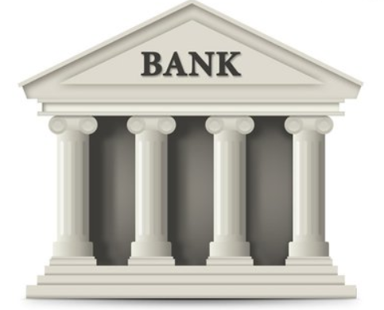
týká se všech typů organizací:
  výrobní sféra
  státní správa
  nemocnice
  školy
  organizace poskytující
  obchodní, bankovní
  nebo finanční služby
ŠKOLA
BANKA

Slide 7
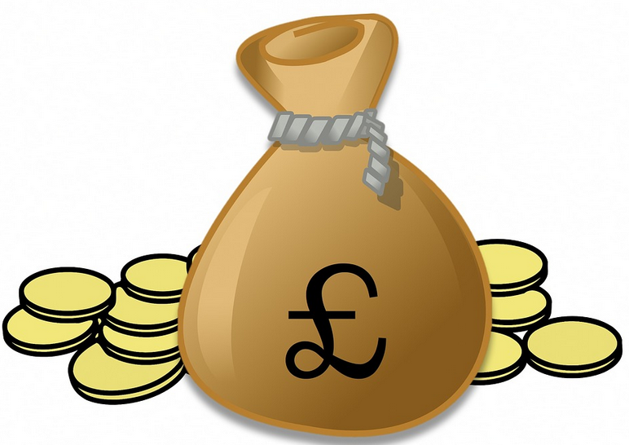
na úrovni podniku pokrývá:
předvýrobní
výrobní
distribuční etapy
spolupůsobí s marketingem
na dosažení konečného
synergického efektu
v oblasti výkonnostní
i nákladové
Místo + čas = základ spokojenosti zákazníka

Slide 8
Cíle LOGISTIKY
odvozeny od celopodnikových cílů
základní cíl: optimální uspokojování potřeb zákazníků:
  dodávky a další služby zákazníkům musí být uskutečněny na požadované úrovni s minimálními náklady

Slide 9
splnění základního cíle je možno sledovat ze dvou pohledů:
  Výkonový cíl: dodat požadovaný položky ve správném množství, druhu a kvalitě na správném
  místě a ve správný čas
  Ekonomický cíl: zabezpečit požadované služby s minimálními náklady

Slide 10
vnitřní logistické cíle:
  snižování nákladů na dopravu, manipulaci, skladování, na výrobu, na zásoby a na řízení
  snižování objemu kapitálu vázaného v zásobách a v technických prostředcích logistického systému
vnější logistické cíle:
  udržení či zvýšení objemu prodeje a podílu na trhu
  krátké dodací lhůty
  vysoká úplnost a spolehlivost dodávek
  dostatečná pružnost podniku

Slide 11
metody logistiky
interdisciplinární věda
vychází ze systémové teorie, technické kybernetiky, stochastiky, matematického programování a teorie rozhodování
logistik ovládá řadu metod, o kterých se běžně hovoří jako o logistických (i když nebyly vyvinuty v rámci logistiky a používány výhradně pro řešení logistických úloh)

Slide 12
základní metody využívané v logistice:
  analytické metody:
    systémová analýza
    analýza ABC
    hodnotová analýza
    analýza nákladů a užitku aj.
  matematické metody operační analýzy:
    matematické a zejména lineární programování (řezné plány, distribuční problém, dopravní problém aj.)
    teorie front

Slide 13
  metody síťové analýzy a teorie grafů:
    CPM
    Pert
    MPM
    Ganttův diagram aj.
  simulační metody
    zejména v oblasti řízení zásob
  metody prognózování

Slide 14
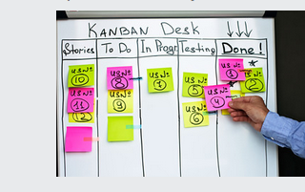
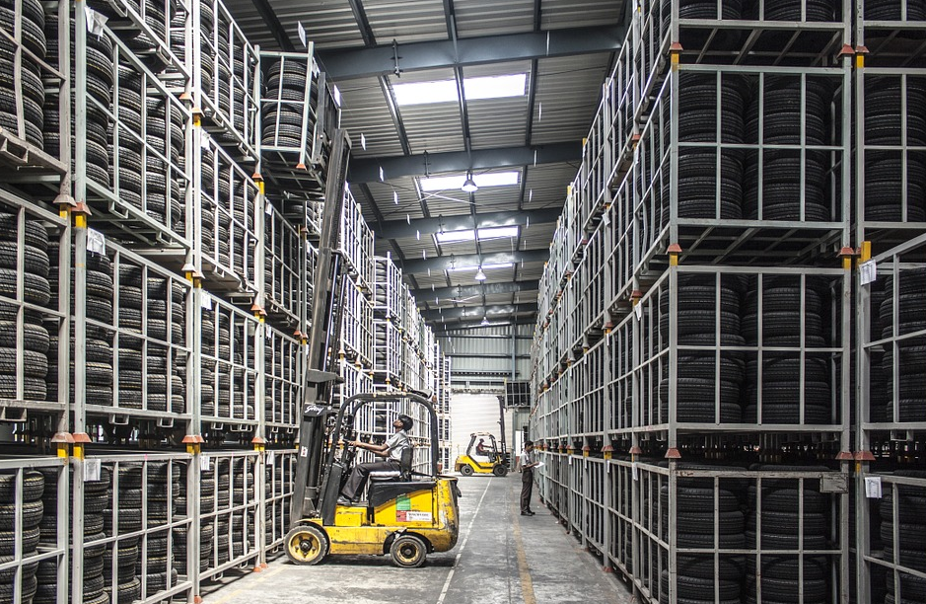
speciální logistické metody:
  Just-in-Time (+ Kanban)
  centralizace skladů

Slide 15
ČLENĚNÍ LOGISTIKY
Podle úrovně problému:
Makrologistika:
  globálními aspekty logistiky
  vysoký stupeň agregace a makroekonomický přístup
  otázky mezinárodní dopravy, mezinárodní a globální integrace výrobních kapacit, dopravy, spojů, cel, národní či mezinárodní legislativy týkající se přepravy a vlivu na životní prostředí
Metalogistika:
  dodavatelsko - odběratelské vztahy
  dodavatelé surovin, distributoři, zákazníci, logistické podniky, 3 PL, 4PL
Mikrologistika:
  řízení toků materiálu, zboží a služeb uvnitř podniku

Slide 16
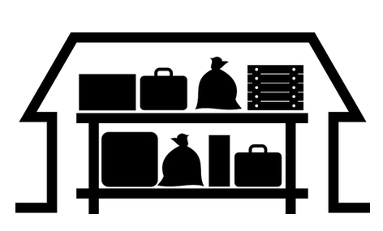
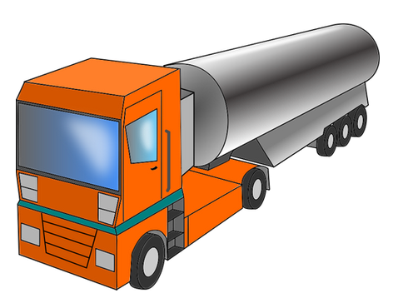
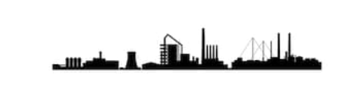
2. Podle činností:
  výrobní logistika
  obchodní logistika
  nákupní (zásobovací) logistika
  distribuční logistika
  skladovací logistika
  dopravní logistika

Slide 17
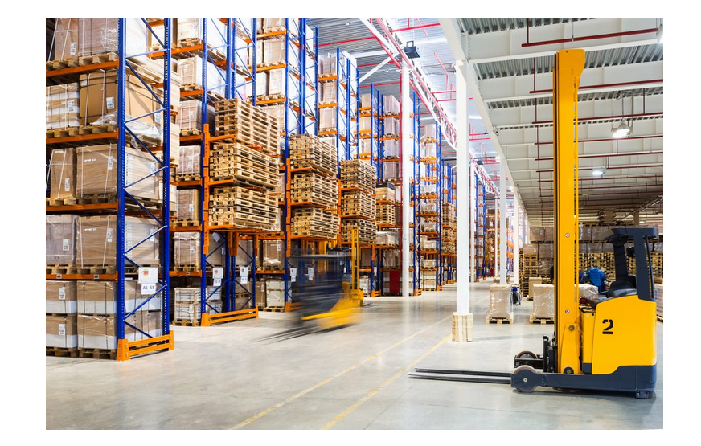
  Role logistiky v ekonomice
  a v podniku
Proč zavádět logistiku do podniku?
signály nefunkční logistiky
trendy
Zdroj: https://www.businessinfo.cz/clanky/budoucnost-logistiky-internet-veci-a-chytrejsi-sklady/

Slide 18
Organizační zabezpečení logistiky podniku
neexistuje jednoznačně vhodné řešení
důležitá je zejména vazba logistiky a marketingu
zřízením organizačního útvaru logistiky nelze automaticky předpokládat, že dojde ke zvýšení prosperity podniku

Slide 19
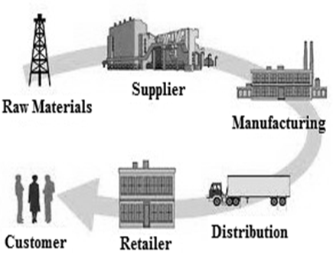
Dodavatelský řetězec (supply chain)

Slide 20
řízení dodavatelského řetězce (SCM):
  základní otázka: Co, kdy, kde a jak vyrábět, jak přepravovat apod. tak, aby byly na požadované úrovni splněny požadavky konečného zákazníka?
    odpověď zná obvykle jen přímý dodavatel zboží konečnému zákazníkovi
    ostatní články řetězce většinou odkázány na informace zprostředkované a na vlastní předpovědi
    poptávka konečných zákazníků je stále náhodnější

Slide 21
  koordinace a spolupráce mezi jednotlivými články v řetězci:
    zkracování dodací lhůty
    snižování stavu zásob
    snižování celkových nákladů dodavatelského systému
    dosažení synergických efektů a odstranění negativních efektů spojených s nedostatkem nebo úplnou absencí koordinace a spolupráce mezi prvky systému

Slide 22
  plánování a řízení všech aktivit, které vyžaduje vyhledávání zdrojů, nákup, transformaci zdrojů a realizaci dalších logistických aktivit
  nutnost využit moderní komunikační prostředky:
      při výměně informací v dodavatelském systému
      při implementaci moderních logistických přístupů
  koordinace s výrobou, marketingem, prodejem, navrhováním výrobků, financováním a informačními technologiemi
  Přístupy k SCM – automobilky, obchodní řetězce, Japonsko (Keiretsu)

Slide 23
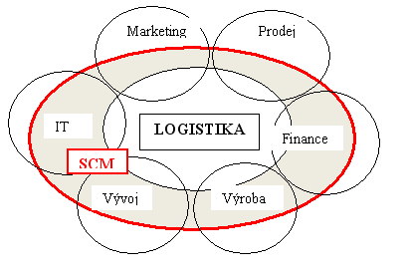
INTEGRACE LOGISTICKÝCH ČINNOSTÍ V SCM

Slide 24
logistika je ta část řízení dodavatelského řetězce, která plánuje, realizuje a efektivně a účinně řídí:
  toky směrem vpřed i zpět
  skladování zboží, služeb a příslušných informací od místa původu do místa spotřeby tak, aby byly splněny požadavky zákazníka
zapojení logistiky do všech úrovní plánování a realizace:
  strategické
  operativní
  taktické

Slide 25
Logistické činnosti
Zákaznický servis
Prognózování poptávky
Řízení stavu zásob
Logistická komunikace
Manipulace s materiálem
Vyřizování objednávek - objednávkový cyklus
Balení
Podpora servisu a náhradní díly
Stanovení místa výroby a skladování
Pořizování/ Nákup
Manipulace s vráceným zbožím
Zpětná (reverzní) logistika
Skladování
Doprava a přeprava

Slide 26
Úroveň zákaznického servisu
Zákaznický servis
Podpora servisu a náhradní díly
Manipulace s vráceným zbožím
Náklady na udržování zásob
Řízení stavu zásob
Balení
Zpětná logistika
Přepravní náklady
Doprava a přeprava
Množstevní náklady
Manipulace s materiálem
Pořizování/Nákup
Skladovací náklady
Skladování
Výběr místa výroby a skladů
Náklady na vyřizování objednávek a IS
Vyřizování objednávek
Logistická komunikace
Prognózování poptávky

Slide 27
Shrnutí přednášky
Umíte:
Definovat cíle logistiky
Popsat dodavatelský řetězec a požadavky na jeho řízení
Klasifikovat logistiku z různých úhlů pohledu
Vysvětlit roli logistiky v podniku
Uvézt možnosti organizačního zabezpečení logistiky v podniku
Stručně charakterizovat metody logistiky
Vysvětlit význam SCM a řízení logistiky
Vyjmenovat logistické činnosti

